Slide 2

Interactive simulation of composition of forces
Nhóm 16:
Đỗ Tuấn Minh – 20225741
Nguyễn Đình Lượng– 20225878
Lương Anh Minh– 20225650
Vũ Đức Manh – 20225649

Slide 3
Problem Statement
- Các định luật về chuyển động của Newton là nền tảng của cơ học động lực học.
- Xây dựng một ứng dụng đơn giản và trực quan để có thể thực hiện giả lập mô phỏng chuyển động của vật thể trên mặt phẳng nằm ngang
- Ứng dụng cho phép người dùng lựa chọn hình dạng của vật thể, điều chỉnh khối lượng và kích thước của vật thể, điều chỉnh hệ số lực ma sát, điều chỉnh lực tác động lên vật thể và theo dõi vận tốc và gia tốc của vật thể trong quá trình lực tác động.

Slide 4
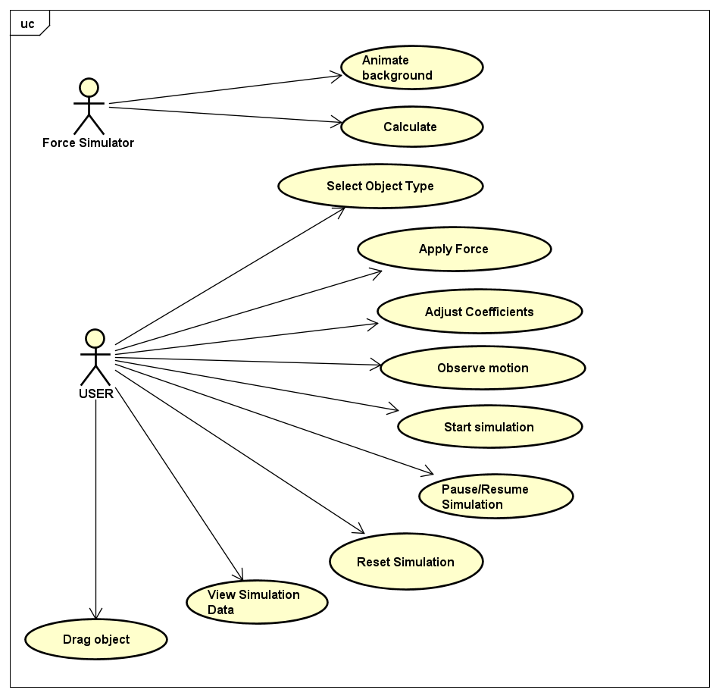
Use Case Diagram

Slide 5
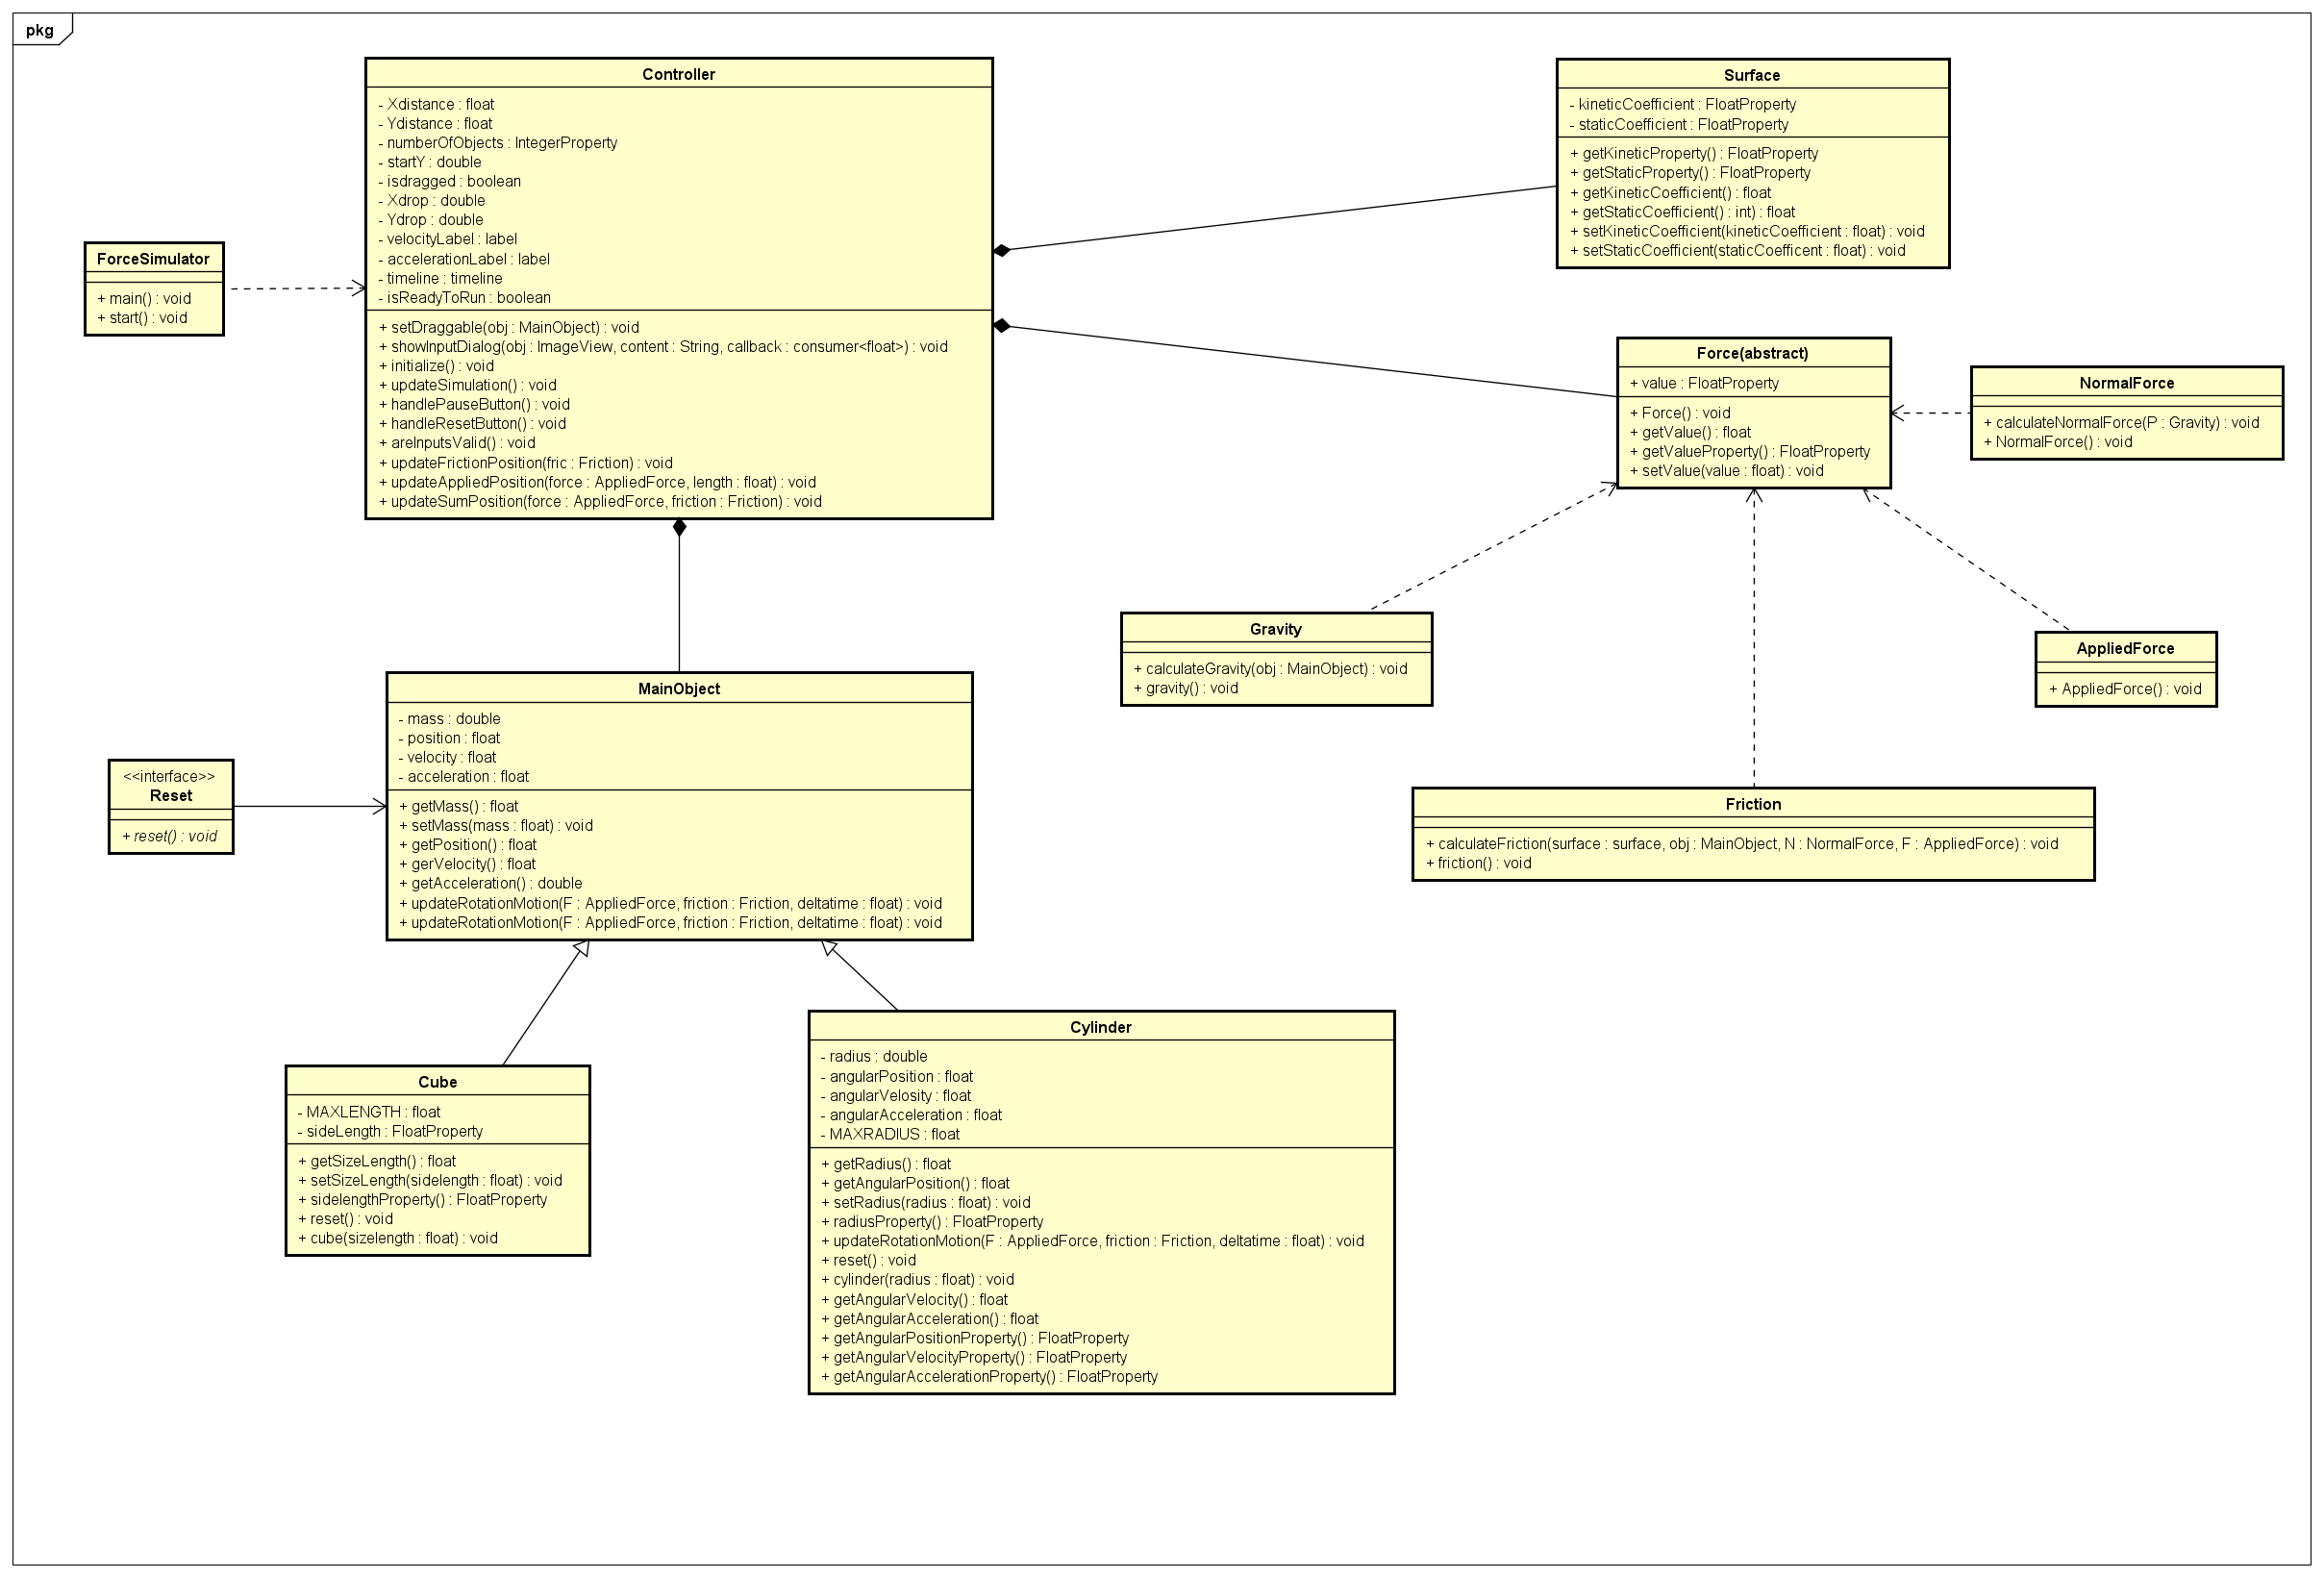
General Class Diagram

Slide 6
Class Diagrams for Package MainObject

Slide 7
Class Diagrams for Package Force

Slide 8
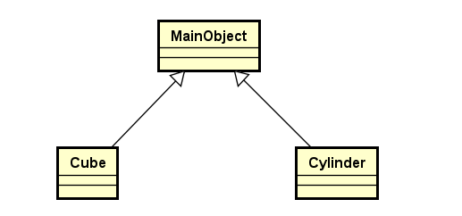
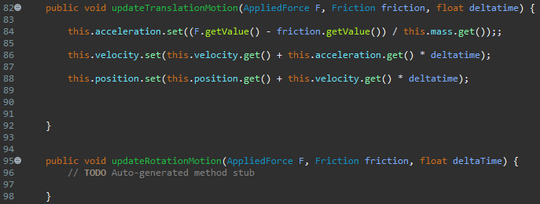
Inheritance
Khái niệm:
Kế thừa cho phép lớp con mở rộng và tùy chỉnh các đặc tính/phương thức của lớp cha để phù hợp với yêu cầu riêng.
Ví dụ:
Lớp cha: MainObject.
Lớp con: Cube, Cylinder từ MainObject.
Ví dụ trong mã nguồn:
- Lớp Cube và Cylinder kế thừa MainObject và có cách triển khai phương thức updateRotationMotion() khác nhau​.

Slide 9
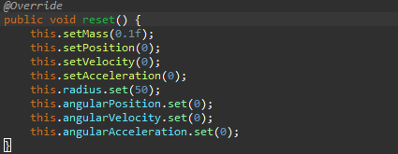
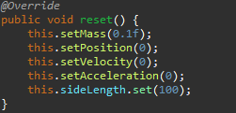
Polymorphism
Khái niệm
Đa hình cho phép một phương thức có nhiều cách triển khai khác nhau trong các lớp con hoặc sử dụng đối tượng lớp con thông qua tham chiếu lớp cha.
Phương thứ:
Ghi đè reset()
Lớp cha: Reset (giao diện) định nghĩa phương thức reset().
Lớp con: Cube và Cylinder triển khai phương thức reset() theo cách riêng:.
Reset trong Cylinder
Reset trong Cube

Slide 10
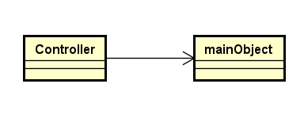
Association
Khái niệm:
Mối quan hệ đơn giản giữa các lớp, trong đó một lớp biết về lớp khác.
Không có sự phụ thuộc về vòng đời.
Ví dụ:
- Quan hệ giữa Controller và MainObject:
Controller sử dụng đối tượng Cube và Cylinder nhưng không sở hữu chúng.

Slide 11
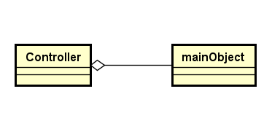
Aggregation
Khái niệm:
Aggregation là một loại quan hệ "Has-a" (có-một) giữa hai lớp, trong đó:
- Một lớp chứa (contain) lớp khác.
- Lớp chứa và lớp được chứa có thể tồn tại độc lập.
Ví dụ:
- Trong file Controller.java, lớp Controller chứa các đối tượng Cube, Cylinder từ package mainObject.

Slide 12
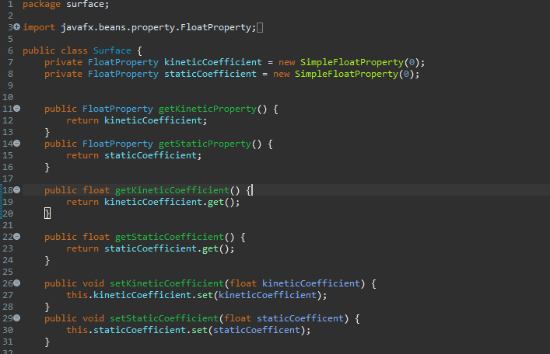
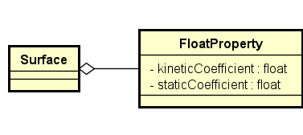
Composition
Khái niệm:
- Composition là quan hệ "Has-a" chặt chẽ, trong đó thành phần phụ thuộc hoàn toàn vào lớp chứa..
Ví dụ:
Mối quan hệ Composition được thể hiện rõ ràng trong lớp Surface:
Surface chứa các thuộc tính FloatProperty (hệ số ma sát tĩnh và động).
Nếu đối tượng Surface bị xóa, các thuộc tính này cũng không còn tồn tại.

